Slide 1
Projeto de Interfaces
Carlos Rosemberg
AULA 01
Especialização em Engenharia de Software
com Ênfase em Padrões de Software
Universidade Estadual do Ceará

Slide 2
Prazer em conhecer,
Carlos Rosemberg Designer
www.carlosrosemberg.com berg@carlosrosemberg.com

Slide 3
A metodologia que vamos usar
Exposição Interação Trabalhos em sala de aula

Slide 4
Nosso tempo está dividido desta forma
Aula 1 Porque estamos aqui? Aula 2 Entendendo o problema Aula 3 Criando soluções Aula 4 Avaliando o que foi criado

Slide 5
Aula 1 Porque estamos aqui
?
...ou a importância da interface com o usuário nos dias de hoje

Slide 6
Interface com o usuário?
Espere um minuto.
Antes, vamos falar um pouco de ...

Slide 7
Experiência do Usuário

Slide 8
Como assim Experiência?
óri
Vamos usar como exemplo as festas de aniversário...

Slide 9
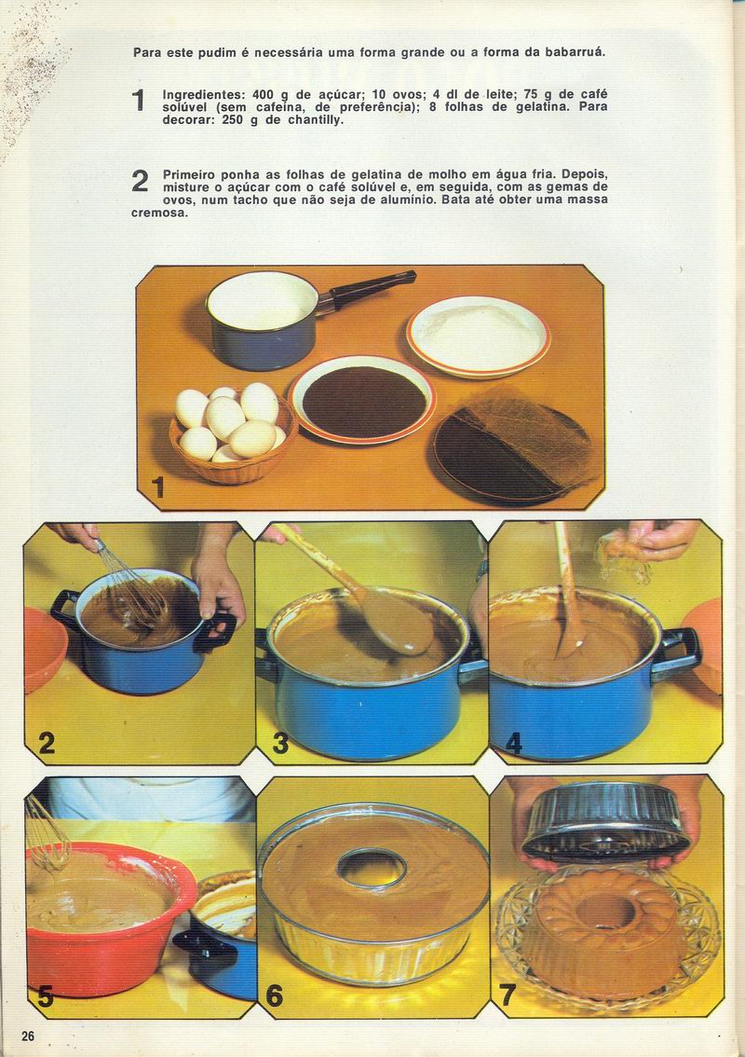
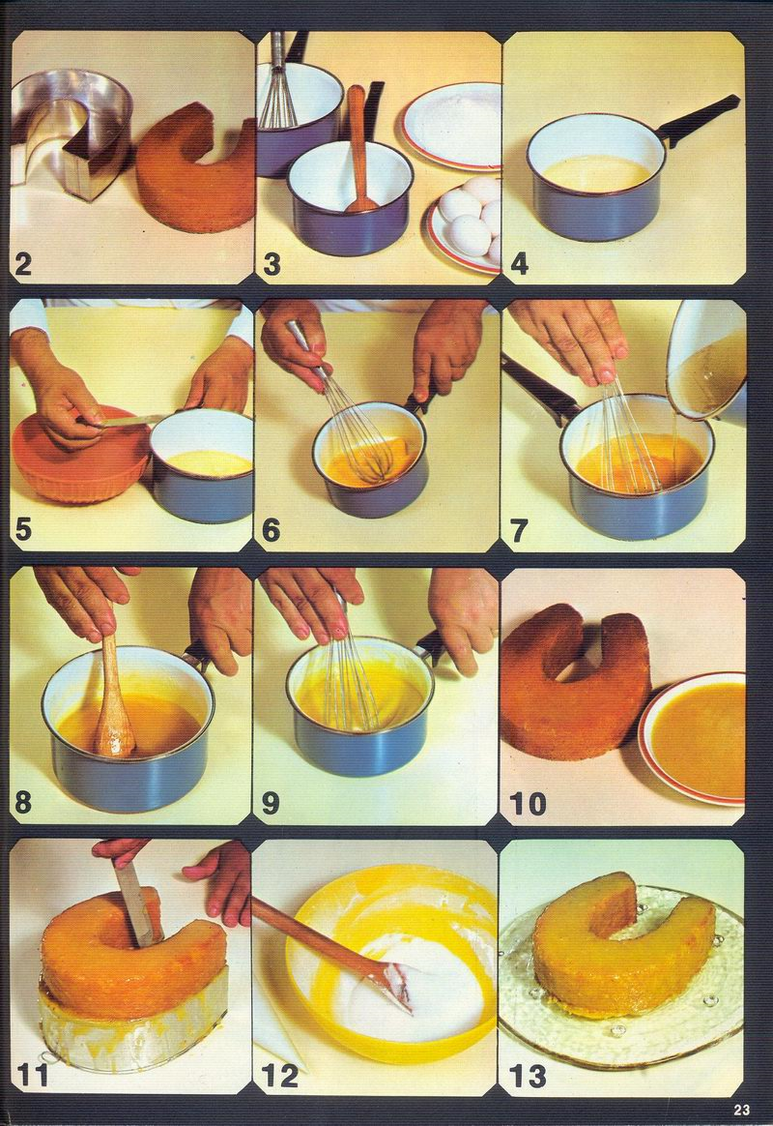
À moda antiga
Com os ingredientes certos se faz um ótimo bolo!

Slide 10

Aniversário prático
Para que se preocupar com ingredientes, se você pode comprar o pó para bolo?

Slide 11
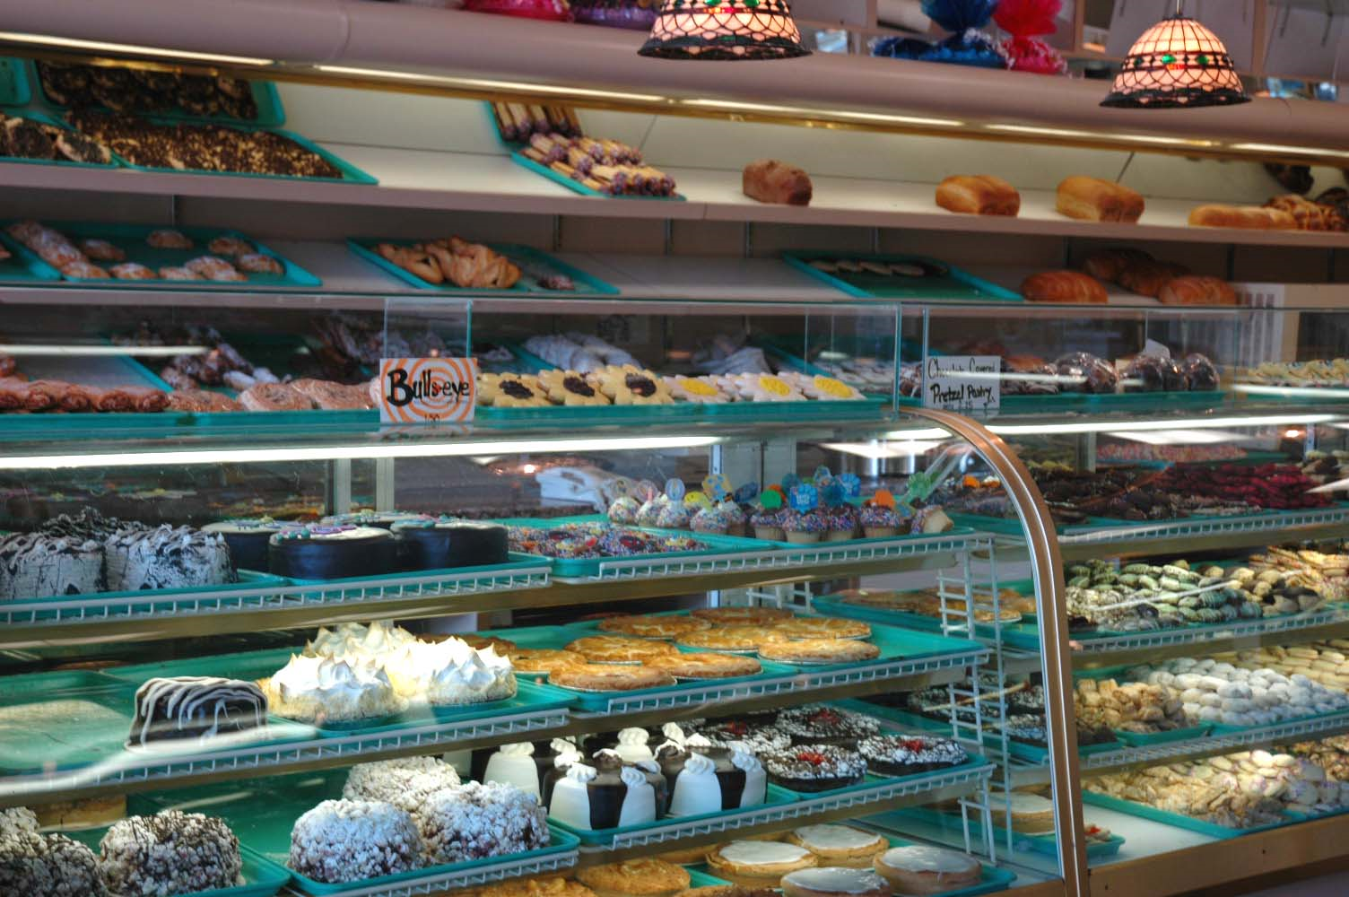
Aniversário ainda mais prático
Bolo em pó?
Por que não encomendar o bolo na confeitaria?

Slide 12
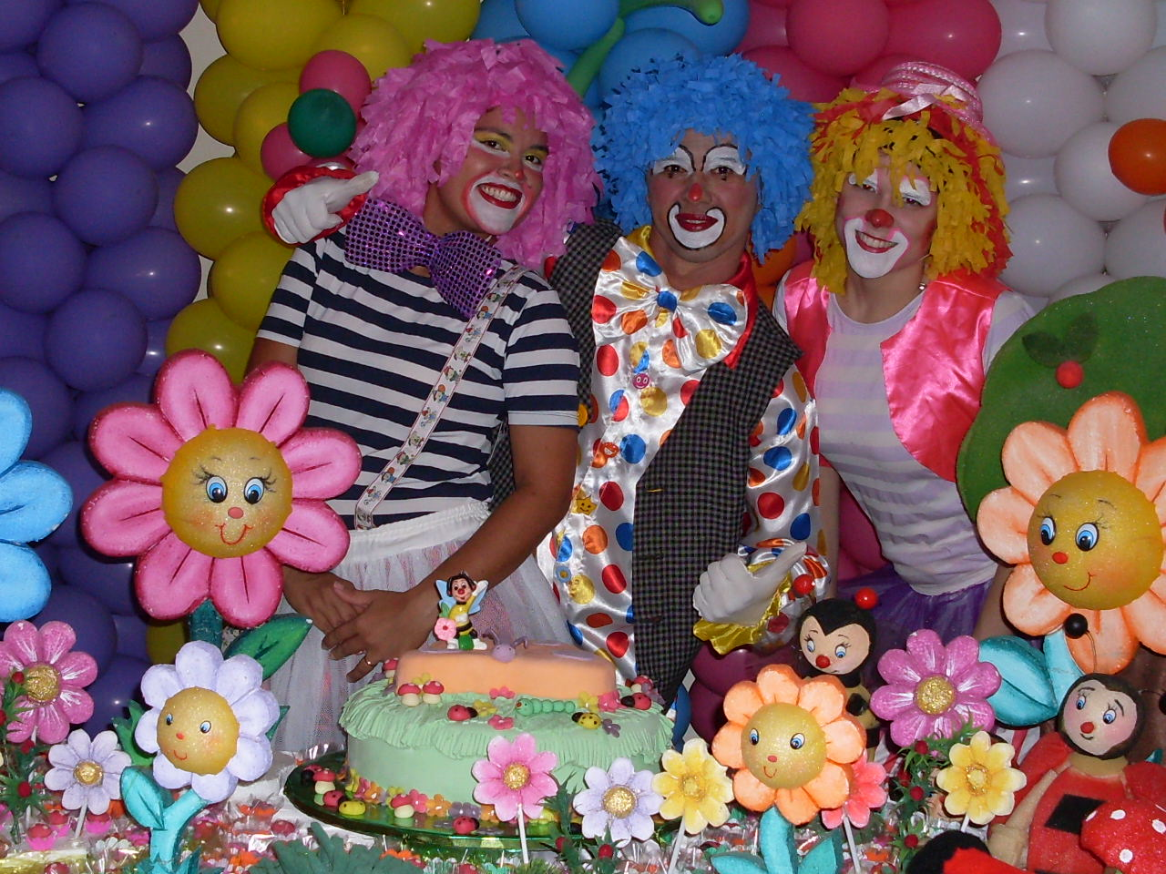
Aniversário profissional
Nada de bolo pronto. Vamos contratar é a festa completa!

Slide 13
Qual desses aniversários tem a maior probabiblidade de ser inesquecível?

Slide 14
O que proporciona a melhor EXPERIÊNCIA.

Slide 15
O que faz a pessoa...
Se sentir como gostaria;
Se envolver, perder a noção do tempo;
Entender que vale a pena estar ali...
$
... E não se incomodar em pagar um pouco a mais por isso.

Slide 16
A progressão dos valores econômicos
Diferenciada
Relevante
Dirigir
Experiências
Fornecer
Serviços
Posição
competitiva
Necessidades
das pessoas
Fabricar
Produtos
Extrair
Mercadorias
Sem diferenciação
Irrelevante
Precificação
Mercado
Premium

Slide 17
Ou seja, não venda o bolo. Venda a festa.
O bolo você dá de brinde.

Slide 18
Mas nem tudo é aniversário. Os tipos de experiência podem variar bastante...

Slide 19
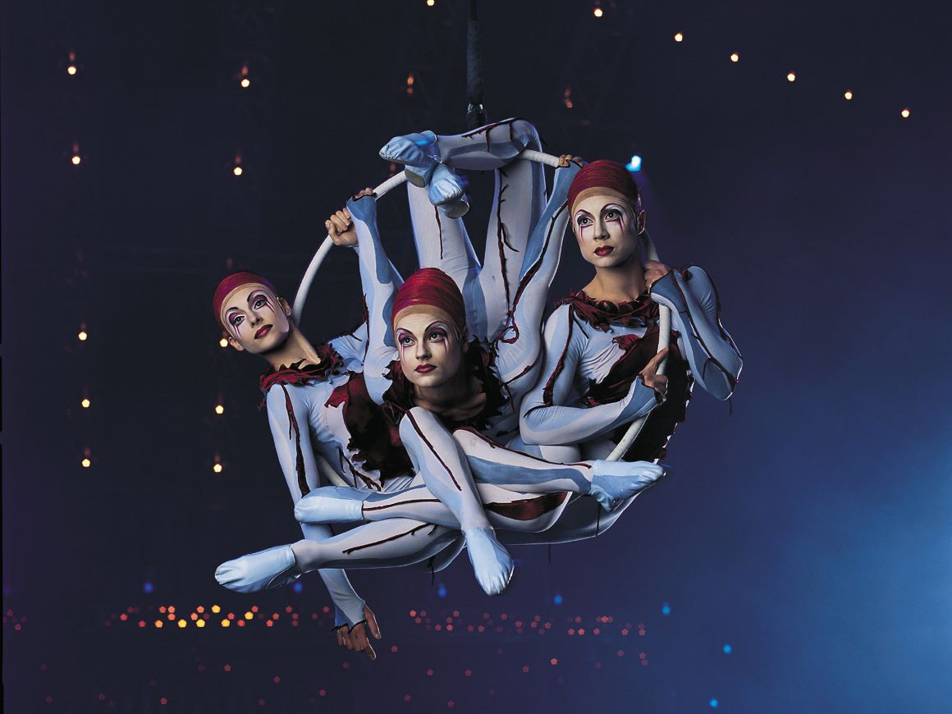

Slide 20
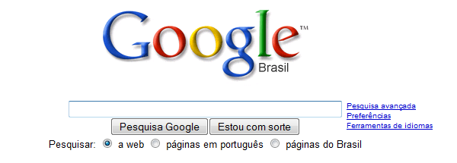

Slide 21
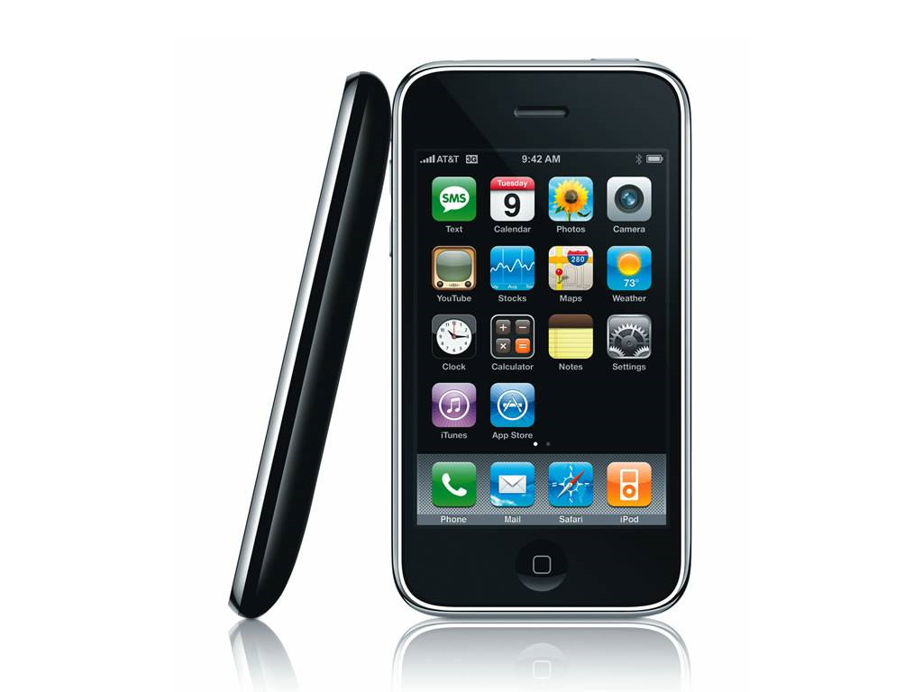

Slide 22
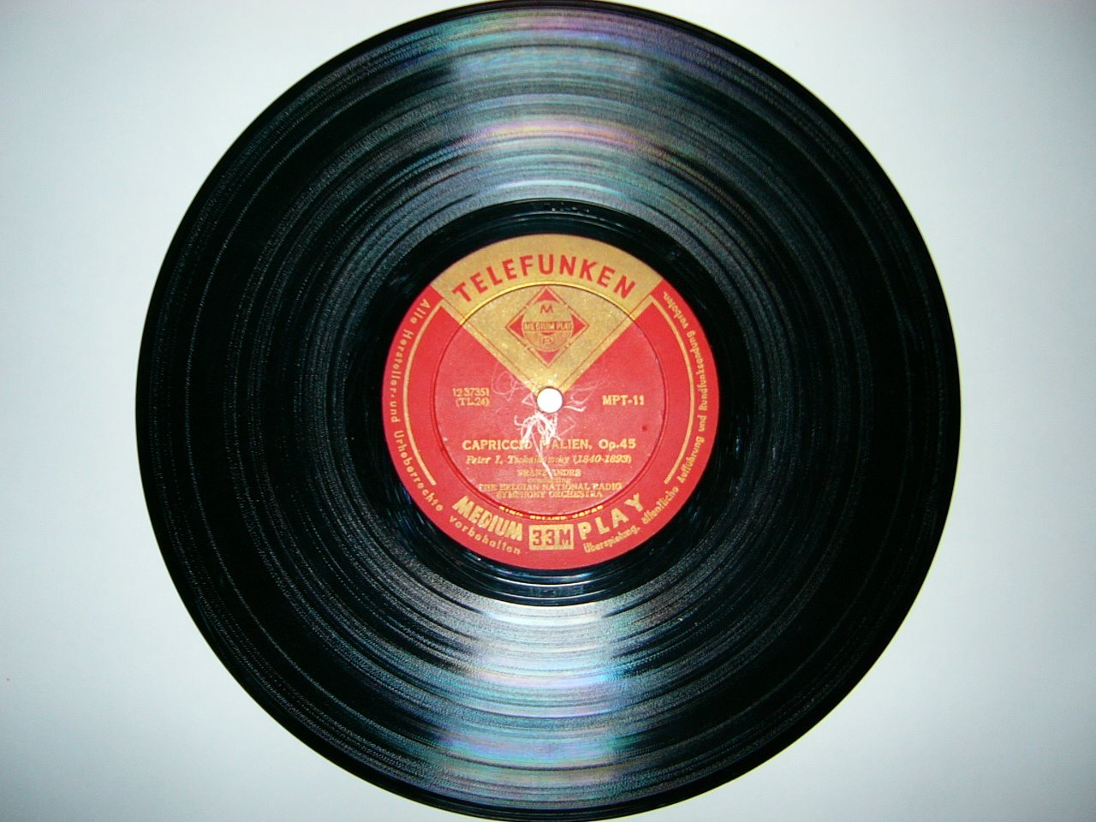

Slide 23
Agora está mais fácil entender o que é a tal de Experiência do Usuário

Slide 24
User Experience (abbreviated: UX) is the quality of experience a person has when interacting with a specific design. uxnet.org
“
”

Slide 25
Ok, então como projetar experiências de sucesso
?

Slide 26
É quase impossível projetar experiências por completo ... visto que são eventos complexos, únicos e individuais.

Slide 27
Mas, conhecendo bem os elementos que as compõem, é possível viabilizá-las sob um certo controle, para gerar resultados pré-determinados.

Slide 28
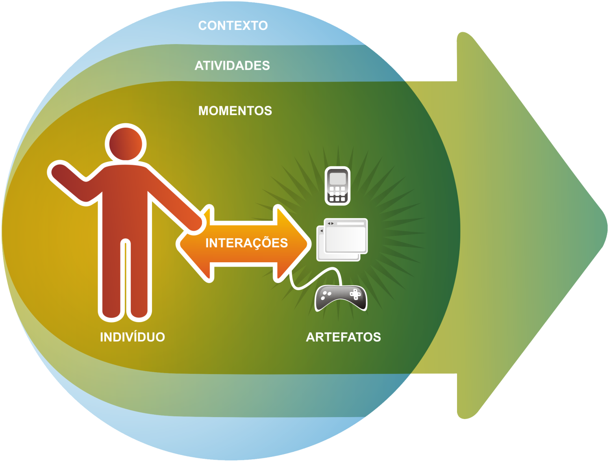
MEX Modelo Genérico de Experiência do Usuário

Slide 29

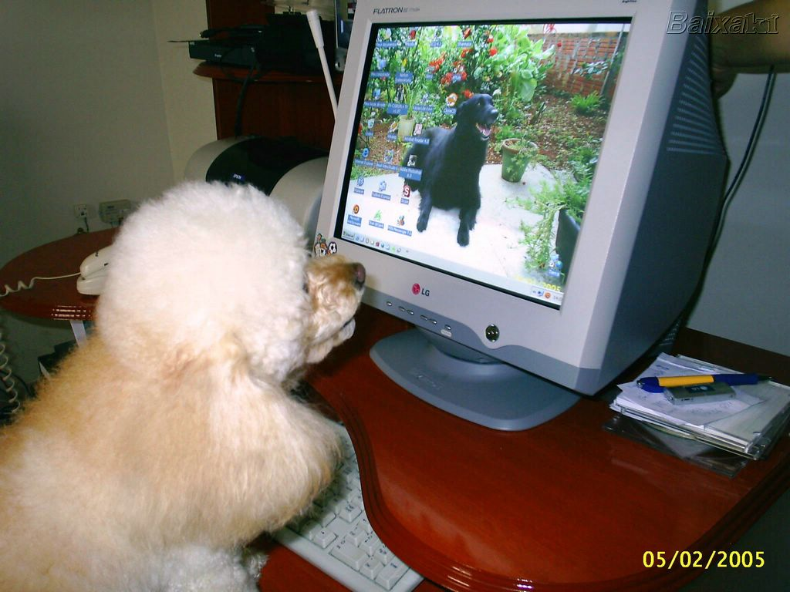
Indivíduo
Quem é seu usuário? O que ele pensa? Do que gosta?
O que sabe? Do que é capaz ou incapaz?

Slide 30
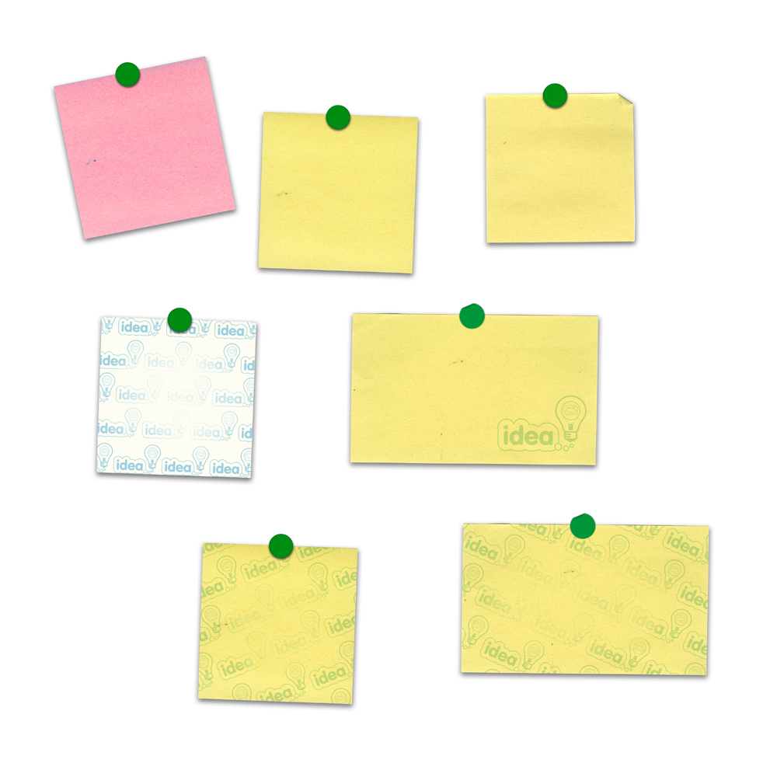
Atividades
O que o usuário deseja ou necessita fazer?
Quais seus objetivos?

Slide 31
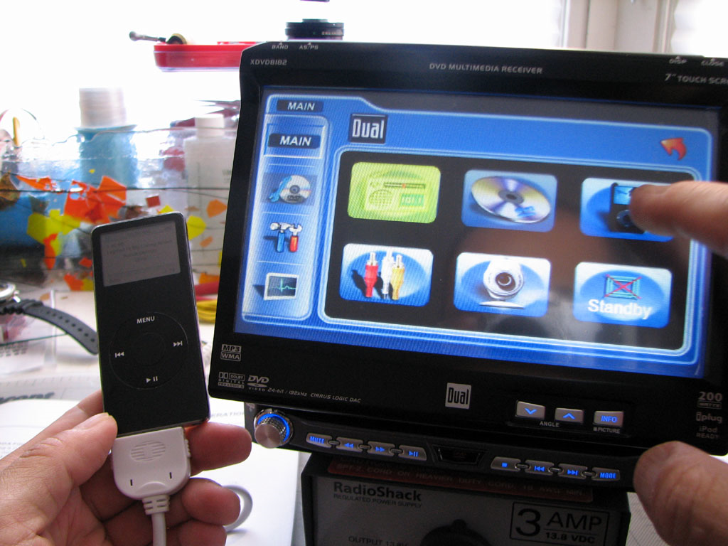
Artefatos
Quais as características dos objetos que compõem a experiência? Qual sua aparência, sua usabilidade?

Slide 32
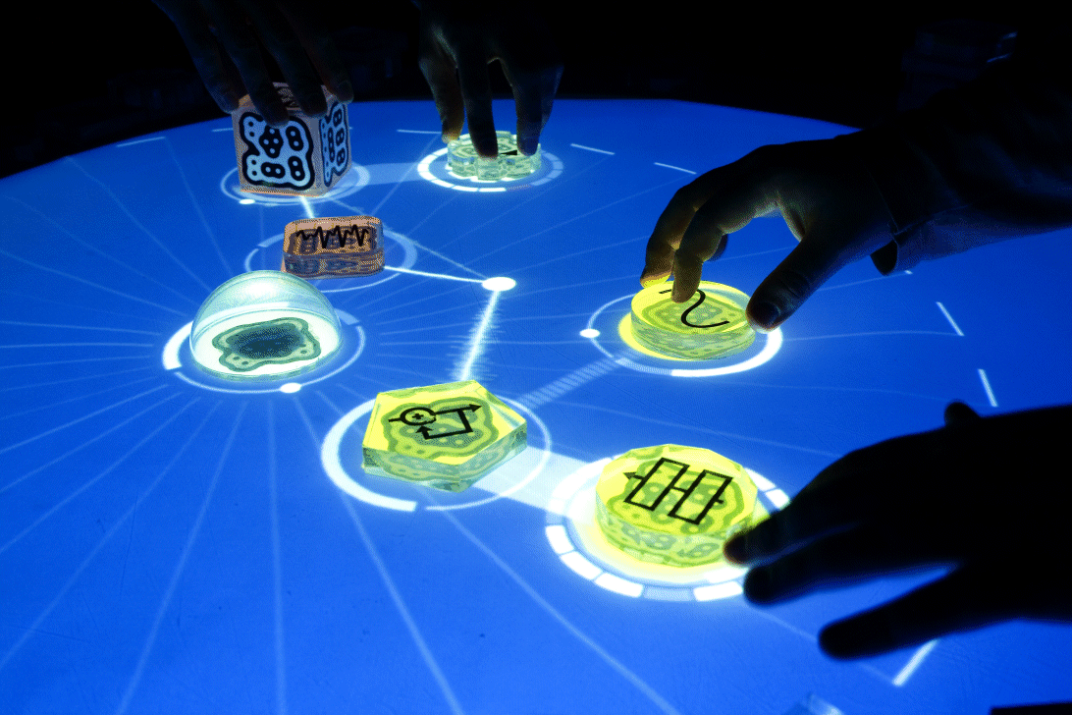
Interações
Como o usuário interage com os artefatos em sua volta?
Quais estímulos ocorrem? Que sentidos são envolvidos?

Slide 33
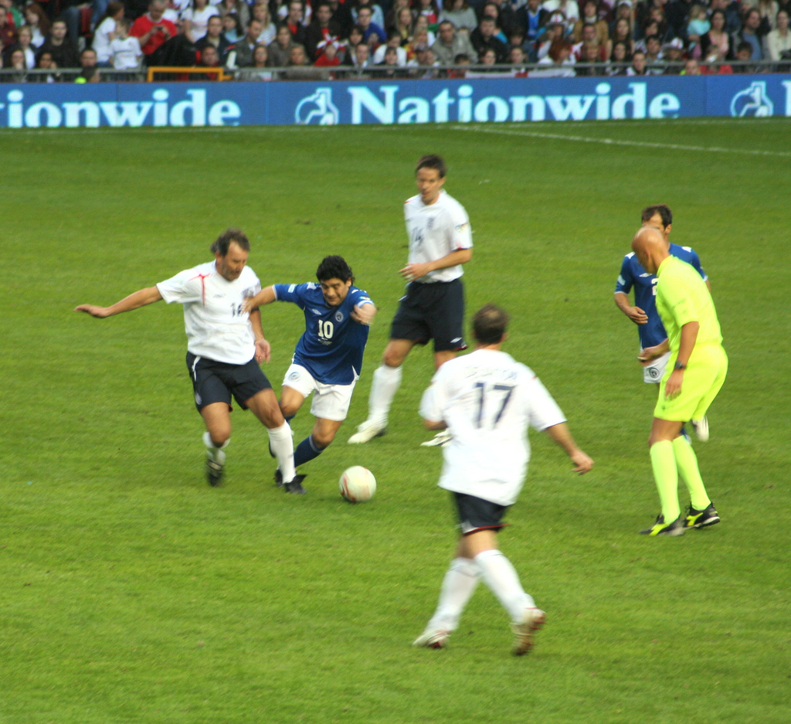
Momentos
Quais os estágios da experiência? Onde começa, onde termina?
O usuário consegue se envolver de fato?

Slide 34

Contexto
Qual a situação em curso?
Em quais condições ambientais a experiência ocorre?

Slide 35
Hora da prática!
Descreva 2 experiências marcantes, uma “boa” e outra “ruim”, envolvendo o uso de softwares ou equipamentos eletrônicos. Guie-se pelo MEX.
Vale 1 ponto para somar na nota final. Os 2 melhores trabalhos ganham 3 pontos.

Slide 36
Obrigado e até quarta, pontualmente às 19:00, nesta sala.

